Slide 1
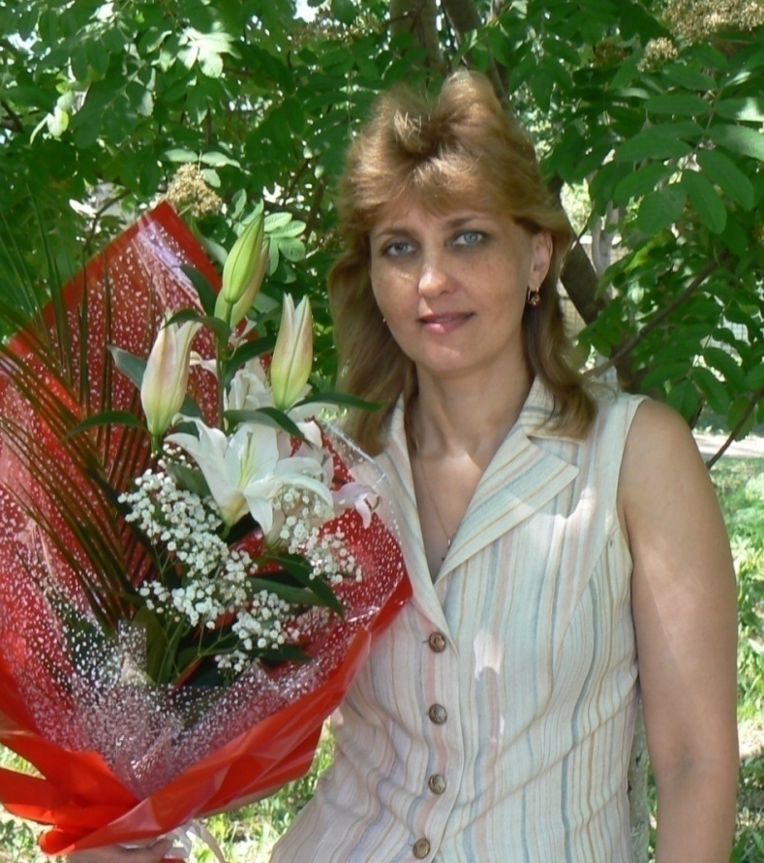
Калашникова Ирина Юрьевна учитель изобразительного искусства высшей квалификационной категории Новоульяновской средней общеобразовательной школы №1
Педагогический стаж:
26 года
Аттестация:
2013 г. –высшая категория
С 2000 года являюсь руководителем муниципального МО учителей эстетического направления

Slide 2
Моя педагогическая позиция
Кредо: «Основа всякой мудрости есть терпение» Платон
Цель: успешность ребенка и его благополучие
Каждый ребенок уникален –
он личность
Доверять ребенку,
он это чувствует
Быть терпеливой,
выдержанной
Протяни руку
помощи, ученик
и учитель должны
действовать вместе
Ребенок – это человек растущий,
развивающийся – именно учитель
открывает ему дверь в мир.
Создать ситуацию успеха

Slide 3
Мои педагогические ориентиры
наличие
специальных знаний
любовь к детям
широкая эрудиция
Учитель
педагогическая
интуиция
высокий общий
уровень культуры
и нравственности
стремление к
самосовершенствованию

Slide 4
Используемые образовательные технологии
Наименование технологии | Уровень использования
 | на уровне отдельных элементов | системное использование
1. Развивающее обучение | Творческие задания (исследования, анализирование)
2. Проектные методы обучения |  | Реализация метода проектов на уроках и во внеклассной работе
3. Здоровье сберегающие технологии | Уроки на свежем воздухе, смена деятельности во время урока | Проведение физ. минуток и упражнений для глаз, рук
5. Технология использования в обучении игровых методов | Викторины, кроссворды, обучающие игры, ситуационные задания, виртуальные экскурсии, посещение эстетических центров. | Нетрадиционные уроки.
6. Технология разноуровневого обучения | Карточки, задания, выбор формата и художественных средства | Индивидуальный подход к учащимся.
7. Информационно коммуникационные технологии | Презентации, учебные фильмы.

Slide 5
Уровень | Год | Семинары | № | Тема выступления
Уровень образовательного учреждения | 2010-2011 учебный год | Школьный педсовет | 1. | «Повышение уровня мотивации учащихся на уроках эстетического направления»
 |  | Школьное МО учителей начальных классов | 2. | «Диагностика общих учебных умений и способов учебной деятельности на уроках художественно-эстетического цикла»
 | 2011-2012 учебный год | Школьный педсовет | 1. | «Развитие творческой личности в условиях развивающего обучения»
 |  | Школьное МО учителей начальных классов | 2. | «Методические основы организации работы с одарёнными детьми в рамках предметов художественно-эстетического цикла»
 | 2012-2013 учебный год | Школьное МО учителей эстетического направления | 1. | Формирование УУД через организацию групповой работы на уроках и во внеурочной деятельности на уроках эстетического направления»
 |  | Школьный педсовет | 2. | Из опыта своей работы «Мои педагогические ориентиры и позиции»
Муниципальный уровень | 2010-2011 учебный год | Муниципальный семинар учителей эстетического направления | 1. | «Знакомство с методическими рекомендациями по внедрению ФГОС»
 |  |  | 2. | «Использование инновационных технологий»
 |  |  | 3. | Мастер-класс «Вытанка»
 |  |  | 1. | «Нетрадиционное рисование»
 | 2011-2012 учебный год |  | 2. | «Технология личностно-ориентированного обучения, как средство повышения качества образования»
 |  |  | 3. | «Развитие творческих компетентностей учащихся в урочной и внеурочной деятельности»
 | 2012-2013 учебный год |  | 1. | «Формирование общеучебных умений и навыков у учащихся»
 |  |  | 2. | «Использование интернет – технологий в учебном процессе»
 |  |  | 3. | Мастер-класс «Рисование по трафарету»
 |  |  | 4. | Из опыта своей работы «Мои педагогические ориентиры и позиции»
 |  |  | 5. | Фестиваль «У истоков творчества» Номинация «Семейные ценности»
 |  |  | 6. | «Развитие творческих компетентностей учащихся в урочной и внеурочной деятельности»
Региональный уровень | 2010-2011 учебный год |  | 1. | Участие в 4 областном Рожденственском фестивале «Возродим Русь святую». Номинация: «Методическая разработка по духовно-нравственному воспитанию» 2011.
 |  |  | 1. | Участие в региональном этапе третьего Открытого Всероссийского конкурса культурологических, образовательных, социально-просетительских, информационно-медийных проектов «Семья – основа государства». Номинация: «Культурологическое направление» -2013
 | 2012-2013 учебный год

Slide 6
Результаты конкурсов рисунков и плакатов
Учебный год: | 2005 -2006 | 2006 -2007 | 2007 -2008 | 2008 -2009 | 2009 -2010 | 2010-2011 | 2011-2012 | 2012-2013
Муниципальные | 6 | 15 | 6 | 16 | 15 | 10 | 9
Областные | 3 | 9 | 3 | 4 | 5 |  |  | 17
Межрегиональные | 1 |  |  |  |  | 11 |  | 18
Региональные |  |  |  | 1 | 1 | 16 | 6 | 4
Всероссийские |  |  |  |  |  | 1
Международные |  |  |  |  |  | 10 | 5 | 6
Интернет - конкурсы |  |  |  |  |  |  |  | 2
Итого: | 10 | 24 | 9 | 21 | 21 | 48 | 20 | 47
Всего: | 200

Slide 7
Структура организации воспитательной работы классным руководителем
Классный руководитель
Администрация школы
Учащиеся
Школьная библиотека
Завуч по
УВР
Учителя
предметники
Социальный педагог
Школьный психолог

Slide 8
Формы работы с классом
Групповая
Коллективная
Индивидуальная
День знаний.
Классный час.
Дни здоровья.
Спортивные игры.
Библиотечный час.
Литературно-художественные конкурсы.
Музей.
Дежурство по школе.
Экскурсии.
Благотворительные акции.
Беседа
Тематические консультации.
Встреча с психологом.
Конкурс рисунков, газет
Спортивные соревнования.
Диагностические тесты.
Литературные конкурсы.
Информационные.
Дежурство по классу

Slide 9
Формы работы с родителями
Групповые
Индивидуальные
Совместная творческая деятельность
Родительские собрания.
Переписка с родителями
Тематические классные
часы
Работа с родительским комитетом
Консультации с социальным педагогом, психологом
Организация праздников, соревнований, походов, экскурсий
Тестирование
опрос
Посещение семей
Индивидуальные консультации
Телефонные звонки

Slide 10
№ | Год | Уровень | Вид поощрения | Заслуги | Кем выдано
1 | 2000 | Районный | Грамота | За добросовестный труд и успехи в обучении и воспитании подрастающего поколения | Заведущая РОО Ульяновского района Л.Н.Минтюгова
2 | 2003 | Областной | Почётная грамота Приказ №300-л | За успехи в обучении и воспитании учащихся и в связи с Днём учителя | Начальник Главного управления В.Н.Миронов
3 | 2004 | Областной | Благодарность (3 место – приз Музыкальный центр) | За творческое вдохновение, темой которого послужил Юбилей Кондитерской фабрики «Волжанка» | Генеральный директор ОАО «Кондитерская фабрика «Волжанка» А.Г.Михайлов
4 | 2005 | Областной | Почётная грамота Приказ №392-л | За активное участие в выставке художественного творчества «За гранью педагогического мастерства» | Начальник Главного управления А.Р.Корнилин
5 | 2006 | Муниципальный | Грамота | За успешное воспитание у учащихся чувства гражданственности и патриотизма | Начальник отдела образования администрации МО «Город Новоульяновск» С.В.Цапаев
6 | 2006 | Муниципальный | Благодарность | За активное участие в конкурсе плакатов и рисунков «Я люблю свою Россию» | Глава МО «Город Новоульяновск» Ю.И.Горшков И.о.Главы администрации МО «Город Новоульяновск» В.Г.Фартуков
7 | 2006 | Областной | Диплом (руководитель) | За 2 место в областном финале 6 Всероссийской акции «Я – гражданин России» проект «Родному краю желаю» | Директор Департамента образования Ульяновской области А.Р.Корнилин
8 | 2007 | Муниципальный | Почётная грамота | За подготовку учащихся к городским и областным конкурсам рисунков | Глава МО «Город Новоульяновск» Ю.И.Горшков Глава администрации МО «Город Новоульяновск» М.К.Володарский

Slide 11
№ | Год | Уровень | Вид поощрения | Заслуги | Кем выдано
9 | 2008 | Школь-ный | Благодарность | За высокие результаты в работе по эстетическому воспитанию школьников | Директор МО Новоульяновская СОШ № 1 В.Г.Садова
10 | 2008 | Муниципальный | Грамота (руководитель) | За 3 место в муниципальной экологической акции «Живи родник» | И.о.Начальника Отдела образования администрации МО «Город Новоульяновск» В.Г,Садова
11 | 2008 | Областной | Почётная грамота (руководитель) | За активное участие в областной экологической операции «Живи родник» | Директор ОГОУ ДОД Экоцентр Н.В.Благовещен-ская
12 | 2009 | Областной | Грамота (руководитель) | За активное участие в областном конкурсе «Экология и душа» | Директор ОГОУ ДОД Экоцентр Н.В.Благовещен-ская
13 | 2009 | Областной | Грамота ГОУ ДОД Областной центр детско-юношеского туризма и экскурсий | За хорошую подготовку участников областного конкурса на лучшее знание государственной символики РФ и Ульяновской области «Овеянные славой флаг наш и герб» | Директор ОЦДЮТиЭ Н.А.Аредакова г.Ульяновск 2009
14 | 2009 | Областной | Грамота ГОУ ДОД Областной центр детско-юношеского туризма и экскурсий | За хорошую подготовку участников областного конкурса детского рисунка «Кем быть?», посвященному Году молодёжи | Директор ОЦДЮТиЭ Н.А.Аредакова г.Ульяновск 2009
15 | 2010 | Муниципальный | Грамота | За 3 место в муниципальном этапе областного Фестиваля самодеятельного народного творчества работников образования, посвященному Году учителя. Номинация «Народные умельцы» | И.о. Начальника отдела образования МО «Город Новоульяновск» Л.В.Гаврилина
16 | 2010 | Муниципальный | Благодарственное письмо | За многолётнюю активную работу в общественной жизни школы, помощь в решении сложных задач в деле воспитания подрастающего поколения нашего города. | И.о.Начальника отдела образования МО «Город Новоульяновск» Л.В.Гаврилина

Slide 12
№ | Год | Уровень | Вид поощрения | Заслуги | Кем выдано
17 | 2010 | Муниципальный | Грамота | Семья Калашниковых за победу в муниципальном конкурсе «Генеалогическое древо» | Начальник УМТиСР Ульяновской области по г.Новоульяновску
18 | 2010 | Школьный | Похвальный лист | За талант, свет, тепло и обаяние, духовность и воспитание чувства прекрасного на уроках и во внеурочной деятельности, трудолюбие. | Директор МО Новоульяновской СОШ № 1 Т.А.Марьина
19 | 2010 | Школьный | Грамота | За 2 место в школьном конкурсе «Учитель года – 2011» | Директор МО Новоульяновской СОШ № 1 Т.А.Марьина
20 | 2010 | Муниципальный | Грамота | За 1 место в муниципальном конкурсе «Учитель года – 2011» | Начальник отдела образования администрации МО «Город Новоульяновск» Т.П.Евдокимова
21 | 2011 | Областной | Диплом | За участие в 4 областном Рождественском фестивале «Возродим Русь святую». Номинация «Методическая разработка по духовно-нравственному воспитанию» | Настоятель Арских храмов отец Алексей (Кормишин)
22 | 2011 | Международный | Грамота | за подготовку лауреата конкурса Рябушкиной Анастасии в номинации «Рисунок и живопись» (11-13 лет) | Председатель международного оргкомитета фестиваля детского творчества «Звёзды нового века» Филатова М.Ю.
23 | 2011г. | Муниципальный | Благодарственное письмо | за высокое качество знаний и подготовку учащихся в соответствии с государственными стандартами, участие и высокие достижения воспитанников в Областном Рождественском фестивале «Возродим Русь святую», верность своей профессии, преданность школе и любовь к детям. | Начальник отдела образования МО «Город Новоульяновск» С.Ю. Новикова
24 | 2011 | Областной | Грамота | Победителя областного конкурса «Самый спортивный класс – 6»А» | Министр образования области Е.В.Уба

Slide 13
№ | Год | Уровень | Вид поощрения | Заслуги | Кем выдано
25 | 2011 | Муниципальный | Грамота | за открытие юных талантов и подготовку к областным и муниципальным конкурсам, значительный вклад в развитие системы образования МО «Город Новоульяновск». | Глава администрации МО «Город Новоульяновск» И.Г.Житлова.
26 | 2012 | Школьный | Грамота | за активное участие в муниципальном фотоконкурсе «Защитники Отечества». | Директор МО Новоульяновской СОШ №1 Т.А.Марьина
27 | 2012 | Интернет | Сертификат | О создании в социальной сети работников образования свой персональный сайт | Администратор социальной сети Кадыков С.Ю.
28 | 2012 | Интернет | Сертификат | О размещении в социальной сети работников образования своего электронного портфолио | Администратор социальной сети Кадыков С.Ю.
29 | 2012 | Интернет | Сертификат | публикации в социальной сети работников образования творческой работы «Оформление школьного фасада к новому 2012 году» | Администратор социальной сети Кадыков С.Ю.
30 | 2012 | Всерос-сийский | Благодарность | за активное участие учителя и учащихся школы во Всероссийских детских конкурсах: к 200-летию победы России в Отечественной войне 1812 года – конкурс экслибриса. | Председатель международного союза общественных организаций книголюбов (МСК) Шустрова Л.В.
31 | 2012 | Школьный | Благодарственное письмо | за высокий профессионализм, добросовестный труд, творческий подход к работе, особые успехи в изучении и применении компьютерных технологий, создание сайта учителя в сети ИНТЕРНЕТ. | Директор МО Новоульяновской СОШ № 1 Т.А.Марьина
32 | 2012 | Международный | Грамота | за подготовку лауреата международного конкурса Репко Юлии в номинации «Рисунок и живопись (11-13 лет | Председатель международного оргкомитета фестиваля детского творчества «Звёзды нового века» Филатова М.Ю.
33 | 2012г. | Международный | Грамота | за подготовку лауреата международного конкурса Щербаковой Юлии в номинации «Рисунок и живопись (11-13 лет | Председатель международного оргкомитета фестиваля детского творчества «Звёзды нового века» Филатова М.Ю.

Slide 14
№ | Год | Уровень | Вид поощрения | Заслуги | Кем выдано
34 | 2012 | Муниципальный | Грамота | за высокое профессиональное мастерство и значимый вклад в развитие системы образования муниципального образования «Город Новоульяновск». | Глава МО «Город Новоульяновск» М.К.Володарский
35 | 2012 | Школьный | Благодарность | за высокий профессионализм, добросовестный труд, творческий подход в работе с одарёнными детьми, за подготовку призёров и победителей региональных и муниципальных конкурсов и мероприятий. | Директор МО Новоульяновской СОШ № 1 Т.А.Марьина
36 | 2012 | Муниципальный | Грамота | за организацию и проведение Единого государственного экзамена в 2012 году, добросовестный труд, профессиональное и образцовое выполнение возложенных обязанностей. | Начальник отдела образования МО «Город Новоульяновск» С.Ю. Новикова
37 | 2012 | Муниципальный | Благодарственное письмо | за внедрение прогрессивных технологий, высокие результаты в работе с одарёнными детьми. | Глава МО «Город Новоульяновск» Г.П.Деникаев
38 | 2012 | Региональный | Грамота | за активное участие в региональном этапе 8 Международного конкурса детского творчества «Красота Божьего мира» и поощрительное место воспитанниц Петрухиной Натальи и Дырночкиной Дарьи. | Председатель ЕОРОиК иерей Даниил Гасников.
39 | 2012 | Региональный | Благодарность | за активное участие в региональном этапе 8 Международного конкурса детского творчества «Красота Божьего мира». | Председатель ЕОРОиК иерей Даниил Гасников.
40 | 2012 | Школьный | Благодарственное письмо | за высокий профессионализм, добросовестный труд, творческий подход к работе, стабильность и надёжность, любовь к детям и своёй работе, личный вклад в оформление помещений школы к праздничным мероприятиям. | Директор МО Новоульяновской СОШ № 1 Т.А.Марьина
41 | 2012 | Муниципальный | Благодарственное письмо | За качественную подготовку победителей и призёров муниципального этапа Всероссийской олимпиады школьников. | Глава МО «Город Новоульяновск» Г.П.Деникаев
42 | 2013 | Муниципальный | Грамота | За 1 место в номинации «социальная реклама» - «Семейные ценности» муниципального этапа Регионального Фестиваля «У истоков творчества» | Секретарь Новоульяновского отделения Партии «Единая россия» Г.П.Деникаев

Slide 15
№ | Год | Уровень | Вид поощрения | Заслуги | Кем выдано
43 | 2013 | Региональный | Грамота | за 1 место в региональном этапе третьего Открытого Всероссийского конкурса культурологических, образовательных, социально-просетительских, информационно-медийных проектов «Семья – основа государства». Номинация: «Культурологическое направление». | Министр образования Ульяновской области Е.В.Уба
44 | 2013 | Региональный | Сертификат участника | За участие в региональном этапе третьего Открытого Всероссийского конкурса культурологических, образовательных, социально-просетительских, информационно-медийных проектов «Семья – основа государства». Номинация: «Культурологическое направление». | Директор ГБОУ ДОД ОДЭЦ Н.Б.Благовещенс-кая
45 | 2013 | Муниципальный | Благодарственное письмо | За творческое отношение к труду, высокий уровень знаний, умений и навыков обучающихся, большой вклад в дело воспитания молодого поколения. | Глава МО «Город Новоульяновск» Г.П.Деникаев
46 | 2013 | Школьный | Благодарственное письмо | За успешное освоение и использование в работе компьютерных технологий, участие в Международной выставке-ярмарке инновационных педагогических проектов, успешное участие во Всероссийских и региональных конкурсах, ответственное отношение к порученному делу, высокий профессионализм в работе, исполнительность, человечность. | Директор МО Новоульяновской СОШ № 1 Т.А.Марьина
47 | 2013 | Межрегиональный | Диплом | За подготовку победителей в Межрегиональных творческих конкурсах в рамках 5 Арских чтений Номинация «Изобразительное творчество» | Настоятель Арских храмов отец Алексей (Кормишин)
48 | 2013 | Межрегиональный | Диплом | За подготовку победителей в Межрегиональном творческом конкурсе «Пасха радость нам несёт» | Настоятель Арских храмов отец Алексей (Кормишин)
49 | 2013 | Муниципальный | Благодарственное письмо | За организацию и проведение семинара учителей технологии и области искусств по теме «РАЗВИТИЕ ТВОРЧЕСКИХ КОМПЕТЕНТНОСТЕЙ УЧАЩИХСЯ В УРОЧНОЙ И ВНЕУРОЧНОЙ ДЕЯТЕЛЬНОСТИ» | Начальник МУ «Отдел образования Администрации МО «Город Новоульяновск» Рогонова Е.В.

Slide 16
№ | Год | Уровень | Вид поощрения | Заслуги | Кем выдано
50 | 2013 | Почётная грамота Министерства образования и науки Российской Федерации Приказ от 05.07.2013 №584)к-н |  | За значительные успехи в организации и совершенствовании учебного и воспитательного процессов, формирование интеллектуального, культурного и нравственного развития личности, большой личный вклад в практическую подготовку учащихся и воспитанников. | Заместитель Министра М.А.Камболов

